Slide 1
Informe Encuestas Jurisdiccionales
6 de Julio de 2020

Slide 2
Presentamos los resultados de las
Encuestas Jurisdiccionales.
Se constituyen en insumo para trabajar en orientaciones para la Puesta en Común

Slide 3
Supervisores, Directores y Docentes
Las características que le imprime el nuevo formato de educación en la distancia, ha sido percibido por más del 96% de los supervisores, directivos y docentes como un enorme desafío.
Este desafío lo han podido afrontar –con mayor o menor dificultad- debido a que cuentan con las siguientes herramientas:

Slide 4
Ambos grupos indicaron que obtuvieron (en un 47.9% -Docentes- y en un 64.7% -Supervisores y Directores-) desde el Ministerio de Educación, Orientaciones Pedagógicas para diseñar las Guías Pedagógicas.
En término de las dificultades que surgieron con mayor frecuencia frente al trabajo desde casa, se resalta la siguiente información:

Slide 5
Para organizar el retorno a la presencialidad hay un dato que resulta muy importante, está vinculado a las capacidades que los docentes priorizaron en sus propuestas pedagógicas para que los estudiantes desarrollen. De lo analizado en las encuestas surge la siguiente información:
Resol. 3986-ME-18

Slide 6
Estudiantes, padres y/o tutores
Este dato brindado por los docentes, resulta interesante si lo contrastamos con lo que los estudiantes y papás y/o tutores respondieron acerca de qué aprendieron en este tiempo en el que se quedaron en casa, destacándose los siguientes aprendizajes para:

Slide 8
Estimación que los papás o tutores han realizado sobre lo que sus hijos o tutorados han aprendido en casa

Slide 9
Cantidad de Guías Pedagógicas desarrolladas

Slide 10
Frente a la pregunta sobre cuántas dudas pudieron resolver los estudiantes frente a las actividades propuestas en las guías pedagógicas, se respondió:

Slide 11
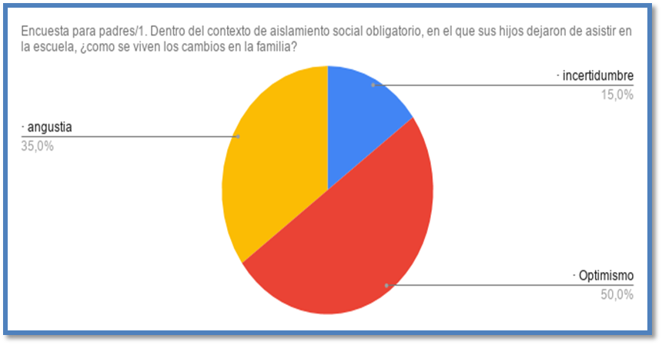
Encuesta para Padres, Tutores y/o Responsables Adultos

Slide 12
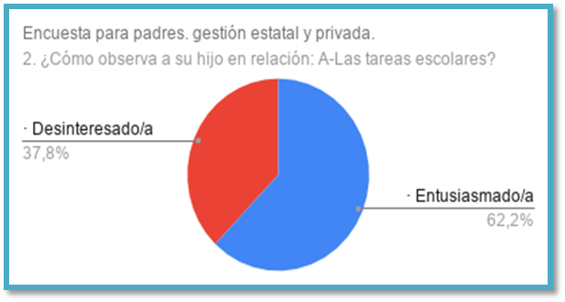

Slide 13
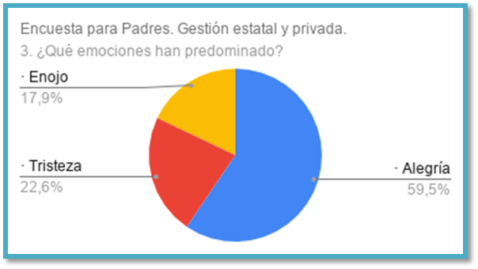

Slide 14
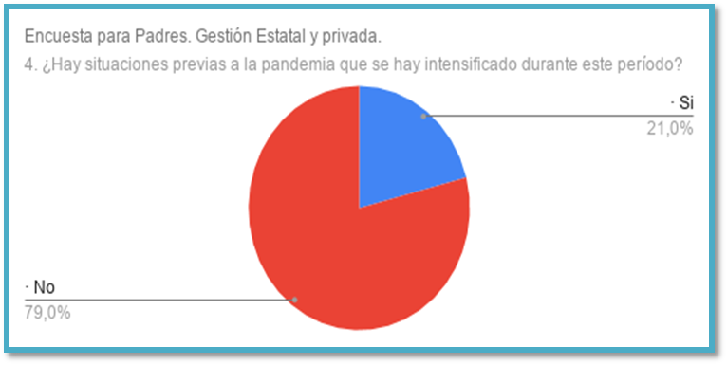

Slide 15
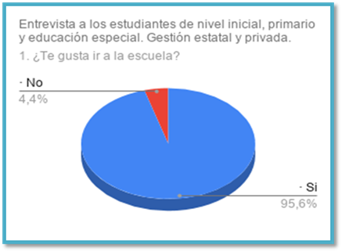
Encuestas para estudiantes de nivel inicial, primaria y educación especial

Slide 16
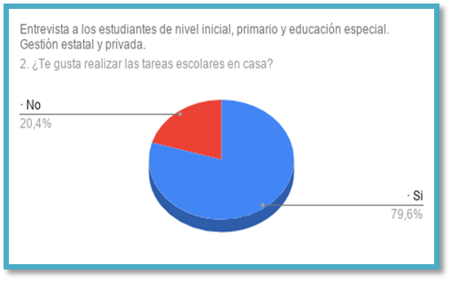

Slide 17
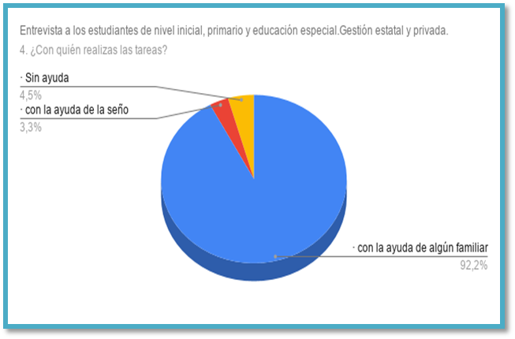

Slide 18
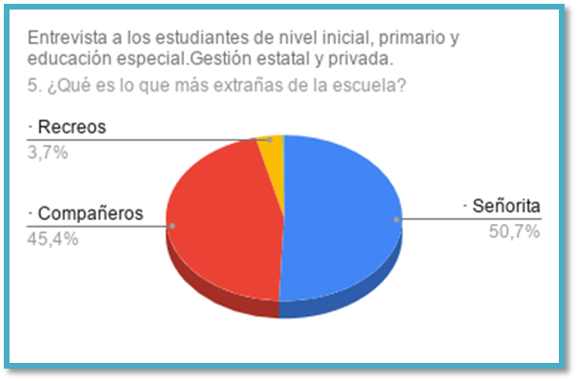

Slide 19
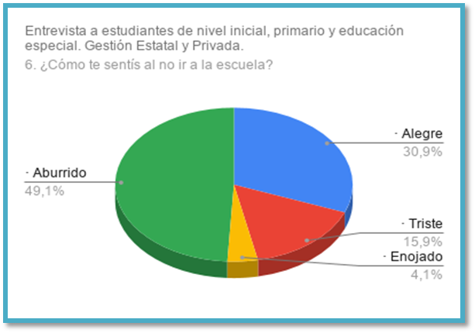

Slide 20
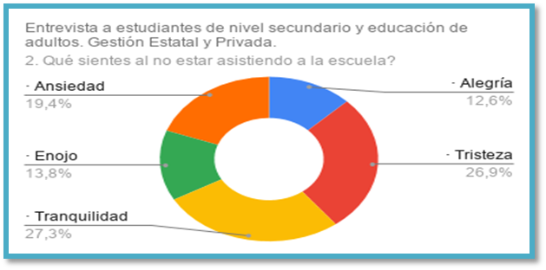
Encuesta realizada a estudiantes de nivel secundaria y educación de adultos

Slide 21
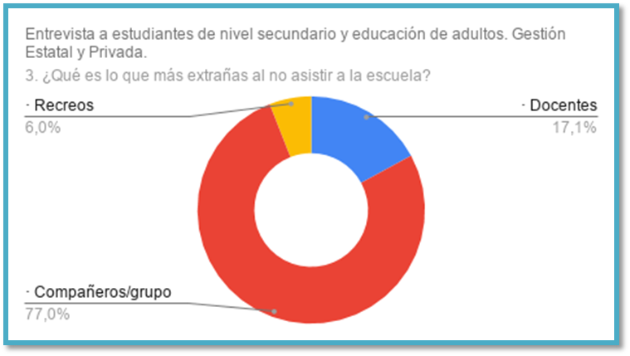

Slide 22
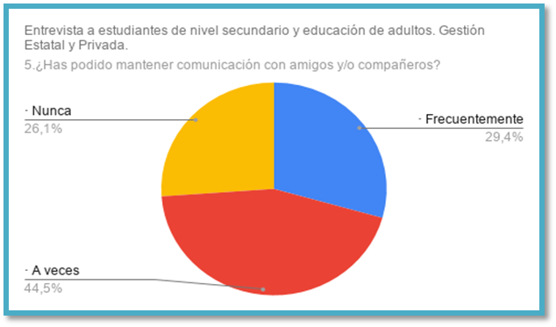

Slide 23
